Slide 1
Open-Access-Transformation komplementär zu DEAL: Der Arbeitskreis Forum 13+
Kristine Hillenkötter, SUB Göttingen
Enable! – Werkstattgespräch
Virtuell, 16.5.2024

Slide 2
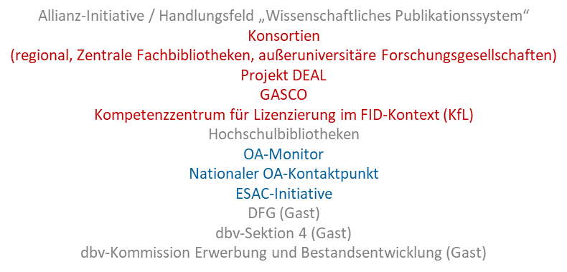
Wer wir sind
Akteure der überregionalen Lizenzierung, von OA-Infrastrukturprojekten, der Hochschulbibliotheken und der DFG (18 Mitglieder): Gebündelte Kompetenzen auf nationaler Ebene („Think Tank“)
Kooperative Leitung: Kristine Hillenkötter (SUB Göttingen) u. Dr. Hildegard Schäffler (Bayerische Staatsbibliothek)

Slide 3
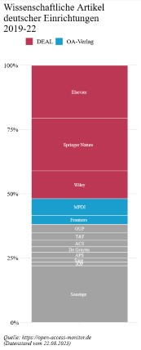
Unsere Ziele
Modellierung und Implementierung von OA-Transformationsverträgen (Zeitschriften und Bücher)
Entwicklung von Vertrags- und Finanzierungsmodellen, Standards und Leitlinien
Im Fokus: Kleine und mittelgroße Verlage sowie Fachgesellschaften
Namensgebung: Initiale Identifikation von > 13 Verlagen mit dem größtem Publikationsaufkommen in D nach den drei DEAL-Verlagen
→ Arbeitskreis Forum 13+
Abgestimmtes Vorgehen unter den zentralen Akteuren der überregionalen Lizenzierung und OA-Transformation
Monitoring von Vertragsverhandlungen
Vernetzung, Kommunikation, Mandatierung: Einbindung der Bibliotheken / Fachöffentlichkeit
Strategischer Beitrag zur Open-Access-Transformation
Anlaufstelle für Verlage und Fachgesellschaften mit OA-Transformationsvorhaben

Slide 4
Wie wir arbeiten
Mandatierung
Unabhängiger Arbeitskreis in Selbstorganisation (seit 2020)
Ausgangspunkt: Allianz der deutschen Wissenschaftsorganisationen / Schwerpunktinitiative „Digitale Information“ (https://www.allianzinitiative.de/)
Keine Mandatierung, aber Selbstverpflichtung auf die übergeordneten Strategien der Allianz
Alle Akteure handeln im Namen und im Rahmen der Strategien ihrer Einrichtungen und Initiativen
Verhandlungsmandate von Konsortien und Hochschulbibliotheken werden aufgegriffen
Forum 13+ verhandelt nicht selbst – keine F13+-Abschlüsse!
Abgrenzung zu DEAL
Kein (nationales) Verhandlungsmandat, keine etablierte Governance
Flexibilität durch Unabhängigkeit und Vielfalt der Akteure
Komplementäre Zielgruppe: Kleine und mittelgroße Verlage, Fachgesellschaften

Slide 5
OA-Transformation von Verlagsprodukten: Herausforderungen
Erwartungen an Verlage
Klare Zielvorstellung „Subskription → Open Access“
Erhebung, Analyse, Bereitstellung von verlagsinternen Publikationsdaten
Flexibilität bei der Entwicklung von Geschäftsmodellen
Entwicklung von Workflowkomponenten für OA-Publikationen
Technische Anforderungen (Hosting, Bereitstellung von Meta- und Inhaltsdaten)
Besondere Herausforderungen für kleine und mittelgroße Verlage
Zeitschriften: Relation potentielle Vertragsteilnehmer*innen – Autor*innen
Zeitschriften: Hoher Transformationsgrad bei deutschsprachigen Titelportfolien
Wirtschaftliche Risiken, begrenzter finanzieller Spielraum
Interne Publikationsworkflows und Datenerhebung nicht normiert (historisch gewachsen)
…
Entwicklung von Vertrags- und Finanzierungsmodellen
Zeitschriften
Read&Publish (z.B. ACS, Berghahn, CUP, DeGruyter, Hogrefe, Karger, Sage, Taylor&Francis, Thieme)
Subscribe-to-Open (z.B. DeGruyter, EMS)
Monographien
EBS-OA (z.B. Nomos)
Crowdfunding (z.B. Budrich, Beltz, Berghahn, DeGruyter, MohrSiebeck, transcript, Olms, Waxmann)

Slide 6
Unser Angebot für kleinere und mittelgroße Verlage
Beratung zur OA-Transformation von Verlagsprodukten
Allgemeine Rahmenbedingungen – was bedeutet OA-Transformation?
Diskussion von Standards und Leitlinien für Verlagsangebote
Vgl.
Empfehlungen für transformative Zeitschriftenverträge mit Publikationsdienstleistern. Handreichung der Schwerpunktinitiative „Digitale Information“ der Allianz der deutschen Wissenschaftsorganisationen (…). 2022. https://doi.org/10.48440/allianzoa.045.
Forum 13+ - Spektrum zur Bewertung von Open Access-Transformationsverträgen und Verlagsangeboten: Stand Oktober 2021, https://doi.org/10.3249/ugoe-publ-12
Entwicklung von Vertrags- und Finanzierungsmodellen
Zeitschriften
Read&Publish (z.B. ACS, Berghahn, CUP, DeGruyter, Hogrefe, Karger, Sage, Taylor&Francis, Thieme)
Subscribe-to-Open (z.B. DeGruyter, EMS)
Monographien
EBS-OA (z.B. Nomos)
Crowdfunding (z.B. Budrich, Beltz, Berghahn, DeGruyter, MohrSiebeck, transcript, Olms, Waxmann)

Slide 7
Unser Angebot für kleinere und mittelgroße Verlage
Information über Vertrags- und Finanzierungsmodelle
Alternative Modelle neben DEAL – es gibt sie schon!
→ vgl. https://open-access.network/informieren/finanzierung
Zentrale Aspekte: Transformationsgrad der Abschlüsse und Planungssicherheit
Unmittelbare OA-Verfügbarkeit von Zeitschriftenportfolien
OA-Direktpublikation von Büchern und Artikeln
Wirtschaftliches Risiko überschaubar
Erfahrungen und Erfolgsmodelle für transformative Verträge
Zeitschriften
Read&Publish (z.B. ACS, Berghahn, CUP, DeGruyter, Hogrefe, Karger, Sage, Taylor&Francis, Thieme)
Subscribe-to-Open (S2O) (z.B. DeGruyter, EMS)
Bücher
Crowdfunding (z.B. Budrich, Beltz, Berghahn, DeGruyter, MohrSiebeck, transcript, Olms, Waxmann)
EBS-OA (z.B. Nomos)

Slide 8
Unser Angebot für kleinere und mittelgroße Verlage
Vermittlung von Akteuren der überregionalen Lizenzierung und OA-Transformation
Verhandlung und Implementierung nationaler Rahmenverträge (Mehrjahresverträge)
Unterstützung bei Produktauswahl, Marktsondierung, Potenzialanalyse
Analyse institutioneller Publikationsdaten
Auswahl und Entwicklung geeigneter Vertrags- und Finanzierungsmodelle
Organisation von Konsortien und Crowdfunding-Lösungen
Kommunikation und Vernetzung (Austauschforen: z.B. „Enable“ – Community)
Begleitung von OA-Transformationsprojekten
Monitoring von Vertragsverhandlungen
Fachliche Unterstützung bei der Implementierung von Vertragsprojekten
Bitte kommen Sie bei Interesse gerne auf uns zu!
info@forum13plus.de

Slide 9
Vielen Dank für Ihre Aufmerksamkeit!
Kristine Hillenkötter
SUB Göttingen
https://forum13plus.de/index.html

